Slide 1
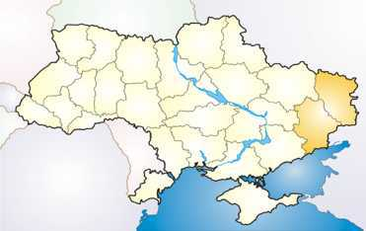
Лісовський С.А. Інститут географії НАН України Вплив військових конфліктів на можливості сталого розвитку та роль географії у опрацюванні рекомендацій щодо подолання наслідків війни на сході України

Slide 2
Принцип 25 Декларації Ріо: Мир, розвиток і охорона навколишнього середовища взаємопов’язані і нероздільні. Найбідніші країни світу. ВВП на душу населення, дол/особу, 2013 р. Джерело: Сеntral Intellingence Agency. – The World Factbook. https://www.cia.gov/library/publications/the-world-factbook/index.html

Slide 3
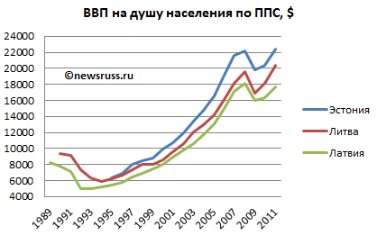
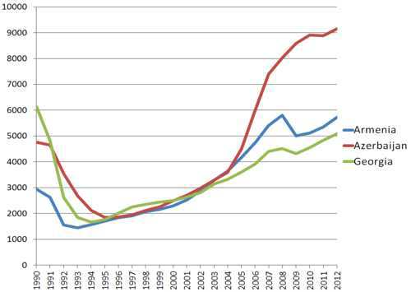
Принцип 25 Декларації Ріо: Мир, розвиток і охорона навколишнього середовища взаємопов’язані і нероздільні.
Джерело: http://newsruss.ru/doc/images/e/ec/VVPPPSNDNPRIB.png
Джерело: http://upload.wikimedia.org/wikipedia/commons/6/63/Transcaucasia_GDP_PPP_in_constant_prices_per_capita.png

Slide 4
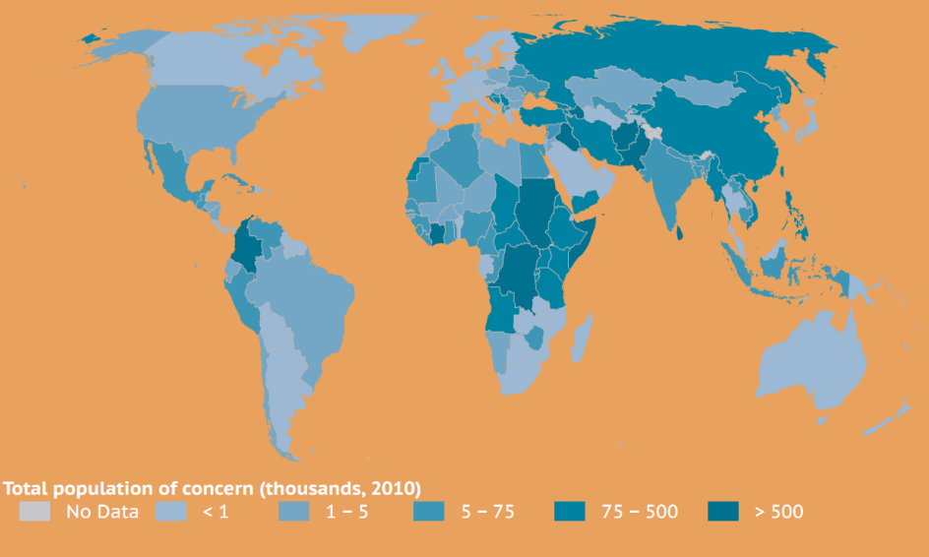
Природні стихійні лиха та військові конфлікти, що змусили людей змінити місце проживання населення країн світу, (тис. осіб), 2010 р.

Slide 5
В силу дії значної кількості внутрішніх та зовнішніх факторів за тривалий період розвитку Донбасу, а це близько 200 років, в регіоні накопичилась ціла низка проблем економічного, соціального, екологічного, інституційного, суспільно-політичного характеру. Подібні регіони в країнах ЄС є об’єктом особливої уваги з боку держави та спеціальних програм і заходів в рамках регіональної політики. Вони успішно пройшли складний етап модернізації та галузевої переспеціалізації, протягом якого, однак, досить часто відбувалось загострення суспільно-політичної ситуації.
Понад 20 років зволікання з подібними кроками в Україні обумовили гостру кризу в Донецькому регіоні, де нині розгортається складний геополітичний конфлікт. Внаслідок тривалого, масштабного використання всіх складових інтегрального потенціалу розвитку регіону порушення стану екосистем досягли критичного рівня.
Все це робить необхідним реформування, модернізацію економіки і трансформацію всіх сфер суспільного життя в регіоні на шляху до збалансованого розвитку.

Slide 6
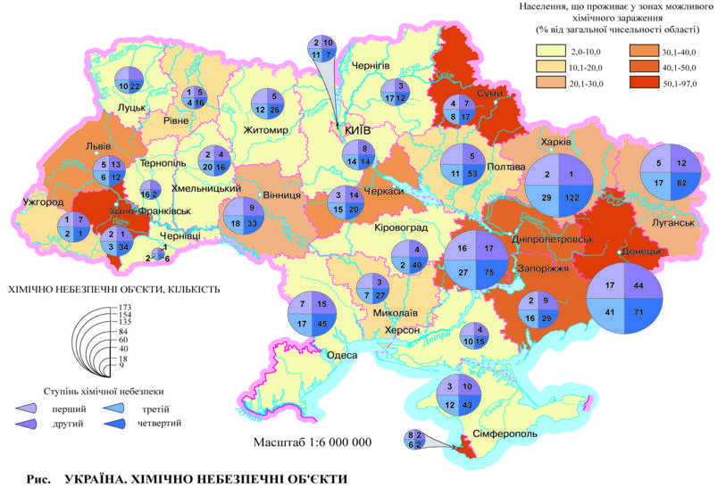
Україна, хімічно небезпечні об”єкти Джерело: Атлас надзвичайних ситуацій. Автор Дронова Л.Л.

Slide 7
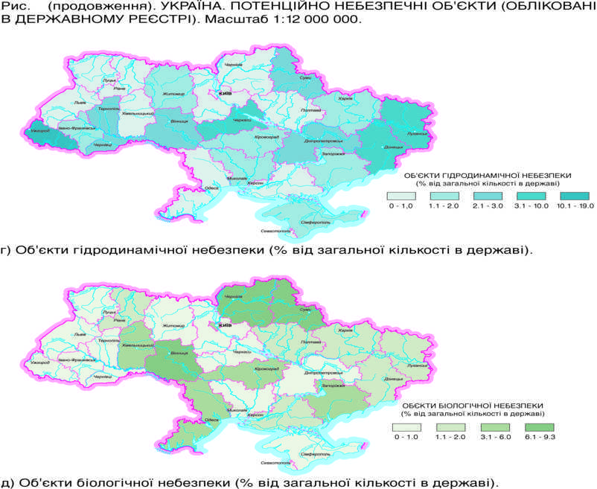
Україна, потенційно небезпечні об”єкти Джерело: Атлас надзвичайних ситуацій. Автор Дронова Л.Л.

Slide 8
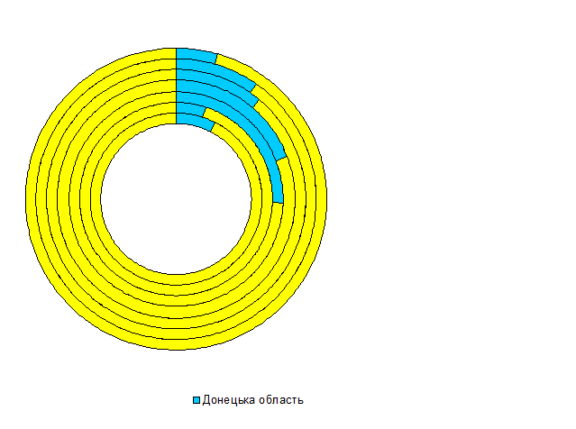
Частка Донецької області в Україні за окремими показниками в 2010,% році
Джерело: Статистичний щорічник Донецької області за 2010 р.
Територія – 4,4
Наявне населення – 9,7
Основні засоби – 11,0
(2009р.)
Реалізація промислової продукції – 19,1
Експорт товарів – 25,5
Сільськогосподарське
виробництво – 5,0
Інвестиції в основний
капітал – 7,4

Slide 9
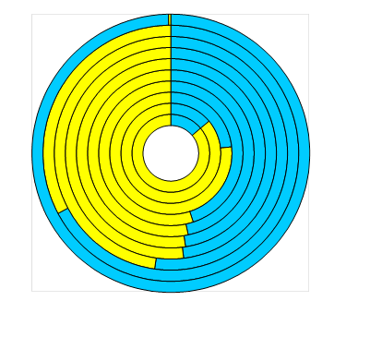
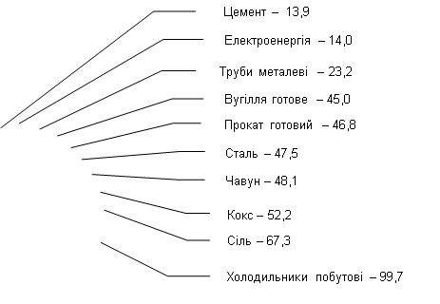
Донецька область у виробництві України в 2010 році Джерело: Статистичний щорічник Донецької області за 2010 р.
Частка Донецької області у ВВП України в 2010 році склала 12%, а загальна сума отриманих цим регіоном субсидій, поточних і капітальних трансфертів склала в 2010 році - 21%, а в 2011 році - 27% від загальнодержавної суми. Аналогічна ситуація і в Луганській області - при частці у ВВП України в розмірі 4%, витрати по області склали 8% (2010) і 11% (2011).
Джерело:http://news.bigmir.net/business/564584-Nazvani-naibilsh-dotaciini-regioni-Ykraini

Slide 10
Регіони України. Збалансованість розвитку.
Регіони | Іжн | Іін | І в | І знт | Ізпр | Ікв | Ідн | Іпрв | Ізр
Україна | 1 | 1 | 1 | 1 | 1 | 1 | 1 | 1 | 1,00
Закарпатська | 1,3 | 0,79 | 0,59 | 0,8 | 3,51 | 0,79 | 0,63 | 0,53 | 2,54
Волинська | 1,11 | 0,29 | 0,66 | 1,5 | 2 | 0,7 | 0,4 | 0,75 | 2,34
Рівненська | 1,19 | 0,19 | 0,67 | 1,35 | 2,02 | 1,16 | 0,38 | 0,91 | 2,21
Одеська | 0,98 | 2,55 | 0,99 | 1,08 | 0,5 | 1,26 | 0,88 | 0,78 | 1,46
Київська | 1,22 | 2,74 | 2,33 | 0,51 | 0,67 | 2,92 | 1,15 | 1,76 | 1,31
Івано-Франківська | 1,29 | 0,32 | 0,72 | 0,78 | 2,57 | 0,92 | 0,69 | 1,26 | 1,27
Харківська | 0,98 | 3,07 | 1 | 0,86 | 0,58 | 1,2 | 1,3 | 0,8 | 1,25
Хмельницька | 0,99 | 0,16 | 0,64 | 1,16 | 1,76 | 0,94 | 0,99 | 0,66 | 1,12
Львівська | 1,27 | 0,57 | 0,74 | 0,66 | 1,45 | 1,22 | 0,85 | 0,8 | 1,09
Вінницька | 0,96 | 2,17 | 0,66 | 1,2 | 0,8 | 0,48 | 1,05 | 0,83 | 1,03
Житомирська | 0,85 | 0,21 | 0,61 | 1,73 | 1,69 | 0,44 | 1,03 | 0,83 | 0,99
Чернігівська | 0,76 | 0,22 | 0,72 | 2,1 | 1,96 | 0,54 | 2,02 | 0,93 | 0,89
АР Крим | 1,07 | 2,07 | 0,72 | 0,89 | 0,69 | 1,03 | 0,92 | 1,43 | 0,86
Чернівецька | 1,27 | 0,64 | 0,51 | 0,69 | 1,52 | 0,74 | 0,79 | 0,83 | 0,85
Миколаївська | 0,96 | 0,24 | 0,89 | 1,56 | 0,57 | 0,91 | 0,86 | 0,73 | 0,84
Сумська | 0,85 | 0,65 | 0,7 | 1,49 | 1,48 | 0,55 | 1,68 | 0,93 | 0,73
Херсонська | 1,01 | 0,19 | 0,64 | 1,96 | 1,06 | 0,5 | 0,67 | 1,82 | 0,68
Тернопільська | 1,16 | 0,14 | 0,49 | 0,96 | 1,31 | 0,51 | 0,73 | 0,85 | 0,66
Полтавська | 0,87 | 0,36 | 1,1 | 1,43 | 0,93 | 0,93 | 1,56 | 1,4 | 0,65
Кіровоградська | 0,86 | 0,27 | 0,72 | 1,77 | 0,64 | 0,76 | 1,24 | 0,67 | 0,64
Запорізька | 0,98 | 0,83 | 1,08 | 1,13 | 0,43 | 0,84 | 1,06 | 1,74 | 0,48
Черкаська | 0,89 | 0,3 | 0,67 | 1,2 | 0,75 | 1,31 | 1,52 | 1,32 | 0,47
Дніпропетровська | 0,92 | 0,86 | 1,16 | 0,72 | 0,32 | 1,19 | 1,37 | 1,48 | 0,45
Донецька | 0,89 | 0,64 | 1,31 | 0,44 | 0,4 | 1,47 | 2,13 | 1,18 | 0,38
Луганська | 0,88 | 0,39 | 0,75 | 0,85 | 0,62 | 0,92 | 1,73 | 1,78 | 0,29

Slide 12
Донбас потребує системної структурної перебудови, інноваційного оновлення господарства.
Проблема надзвичайно складна, потребує комплексного міждисциплінарного підходу до вирішення.
Таким чином, особливої актуальності сьогодні набуває завдання комплексного вивчення всіх складових суспільно-територіального та природно-територіального комплексів регіону: природної, економічної, соціальної, екологічної, культурологічної, політичної, що можливе в рамках
загальногеографічної наукової методології, з її основними принципами територіальності, комплексності та конкретності.
Регіон має отримати можливість реалізувати потенціал оновлення на засадах принципів сталого розвитку

